Slide 1

5강. 박스 모델 & 배치

Slide 2
목 차
1
박스 모델 - 테두리
2
블록 레벨 요소와 인라인 레벨 요소
3
마진, 패딩

Slide 3
CSS 박스 모델
CSS 박스모델
웹 문서에서 내용을 배치할 때는 각 요소를 박스 형태로 구성한다.
박스 모델을 실제 내용이 들어가는 콘텐츠 영역과 테두리(border), 여백(margin, padding)들로 구성된다.
마진(margin)
top
테두리(border)
콘텐츠 영역
패딩(padding)
left
right
콘텐츠 영역
bottom

Slide 4
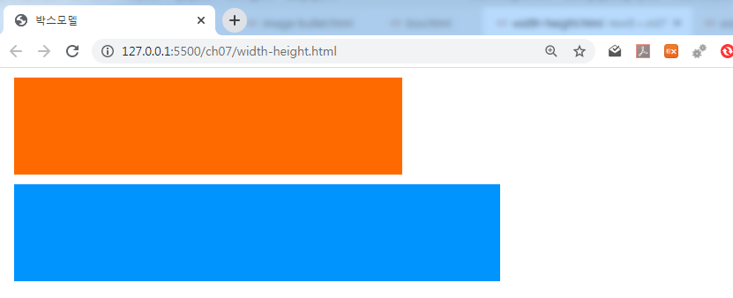
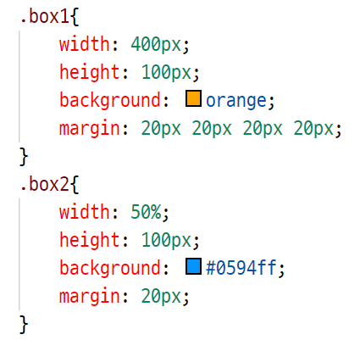
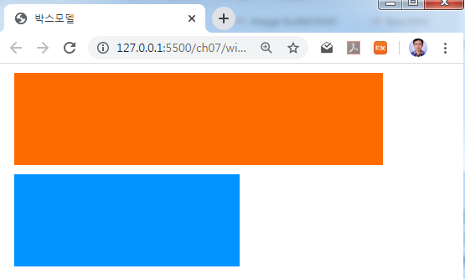
박스 모델
width, height 속성 – 콘텐츠 영역의 크기
width-height.html
box1 : 너비와 높이가 바뀌지 않음
box1 : 브라우저 창의 비율에 따라 크기가 달라짐

Slide 5
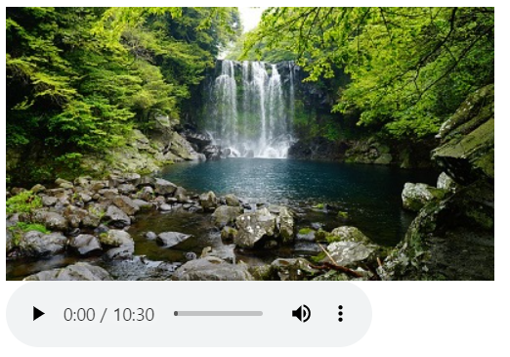
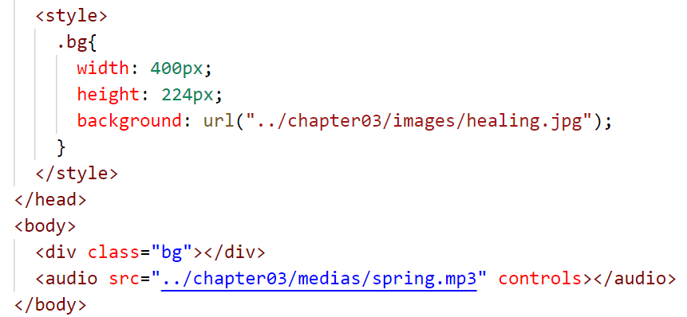
박스모델로 배경 이미지 넣기

Slide 6
바깥 여백 - margin 속성
margin 속성
마진(margin)은 현재 요소 주변의 여백이다.
한 요소와 다른 요소 사이의 간격을 조절할 수 있다.
margin: <크기> | <두께> | <색상>
margin -top: <크기> | <두께> | <색상>
margin -right: <크기> | <두께> | <색상>
margin -bottom: <크기> | <두께> | <색상>
margin -left: <크기> | <두께> | <색상>

Slide 7
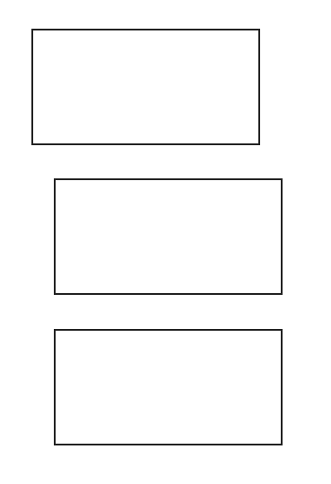
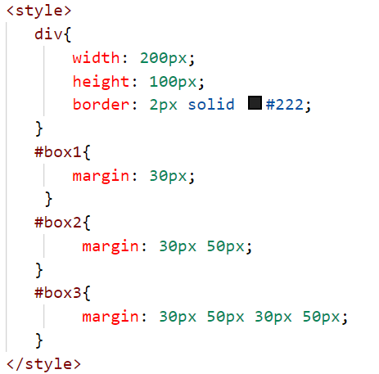
바깥 여백 - margin 속성
margin 속성
margin.html

Slide 8
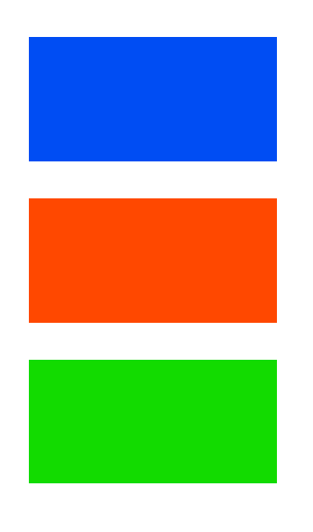
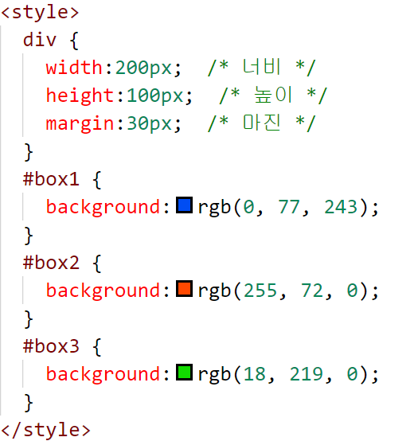
바깥 여백 - margin 속성
margin 속성 – 요소 주변 여백 설정하기
마진 중첩 – 위 마진과 아래 마진이 서로 만날때 큰 마진값으로 합쳐지는 것을 말하는데,
가로 마진은 중첩 안됨
30px

Slide 9

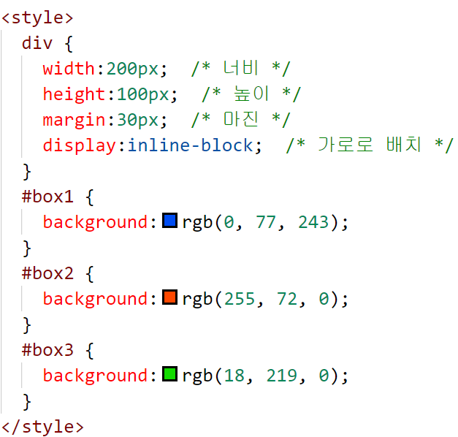
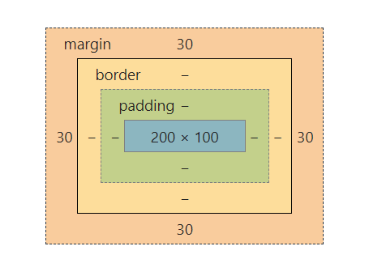
바깥 여백 - margin 속성
margin 속성 – 요소 주변 여백 설정하기
60px

Slide 10
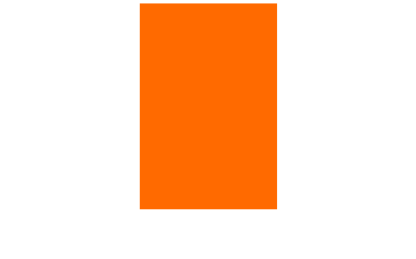
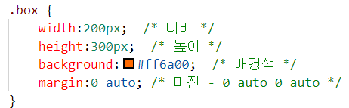
바깥 여백 - margin 속성
margin 속성 – 가운데 정렬하기
margin-center.html
margin:0 auto
요소의 너비 값을 뺀 나머지 공간의 좌우 마진을 똑같이 맞춘다.

Slide 11
테두리 관련 속성들
테두리(Border)
4개 방향의 값을 한꺼번에 지정할 때는 방향 순서를 지켜야 함
border-width: top -> right -> bottom -> left
top
마진(margin)
테두리(border)
패딩(padding)
left
right
콘텐츠 영역
bottom

Slide 12
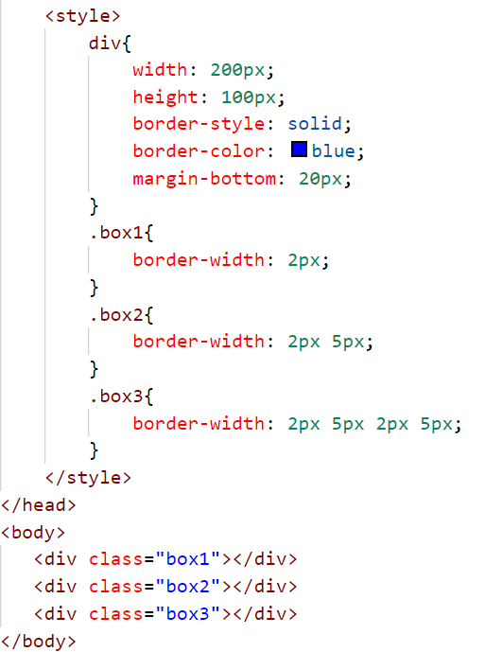
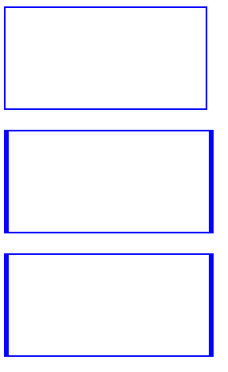
테두리 관련 속성들
border-style/ border-width / border-color
border.html

Slide 13
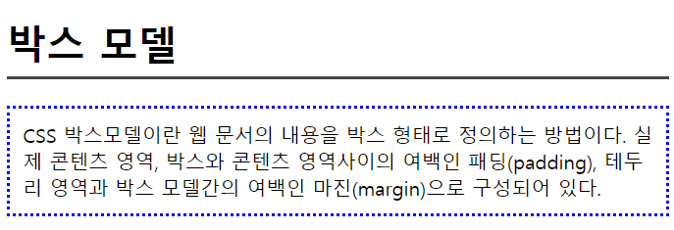
테두리 관련 속성들
border 색상, 두께, 색상 등을 한꺼번에 묶어 표기
border: <크기> | <두께> | <색상>
border-top: <크기> | <두께> | <색상>
border-right: <크기> | <두께> | <색상>
border-bottom: <크기> | <두께> | <색상>
border-left: <크기> | <두께> | <색상>

Slide 14
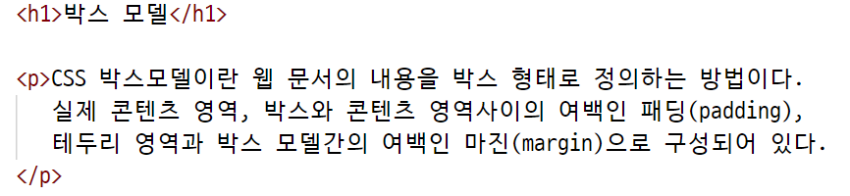
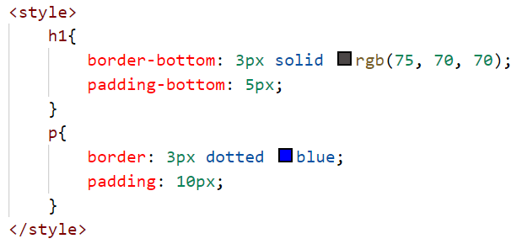
테두리 관련 속성들
border 색상, 두께, 색상 등을 한꺼번에 묶어 표기
border2.html

Slide 15
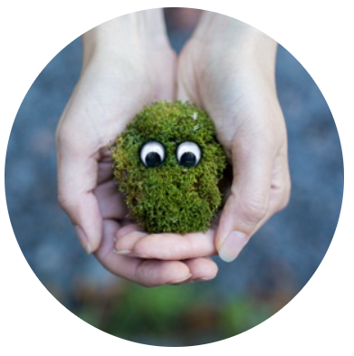
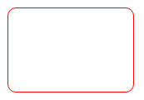
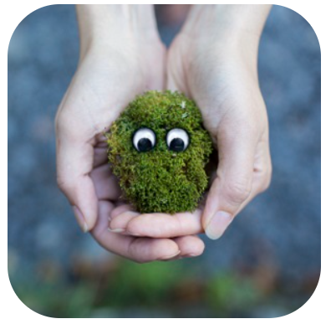
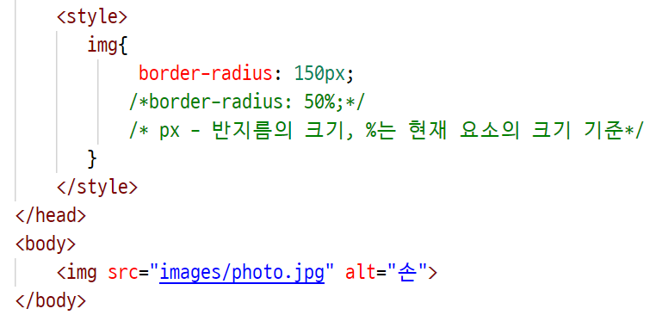
테두리 관련 속성들
border-radius 속성 – 박스 모서리 둥글게 만들기
박스 모서리 부분을 다양한 형태로 처리할 수 있다.
반지름-20px

Slide 16
안쪽 여백 - padding 속성
padding 속성
- 패딩(padding)은 콘텐츠 영역과 테두리 사이의 여백을 말한다.
padding: <크기> | <두께> | <색상>
padding -top: <크기> | <두께> | <색상>
padding -right: <크기> | <두께> | <색상>
padding -bottom: <크기> | <두께> | <색상>
padding -left: <크기> | <두께> | <색상>

Slide 17
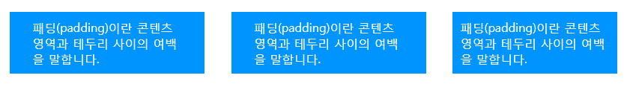
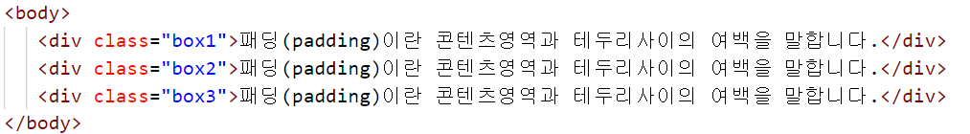
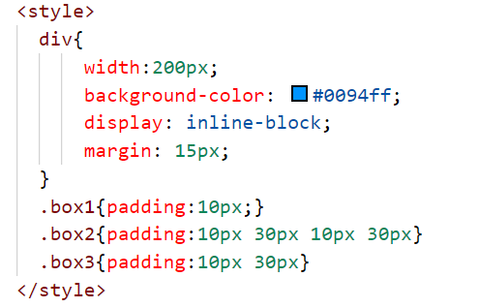
안쪽 여백 - padding 속성
padding 속성 – 콘텐츠 영역과 테두리 사이 여백 설정하기

Slide 18
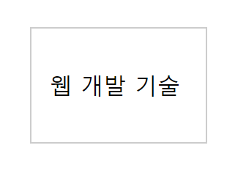
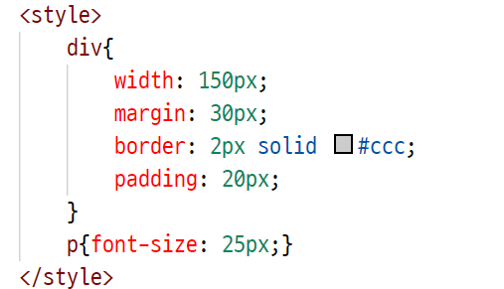
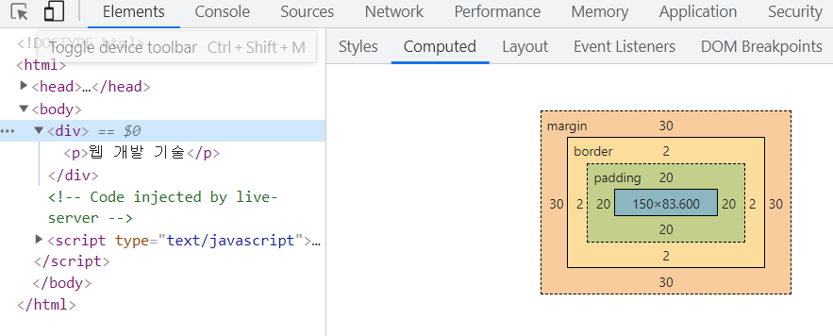
CSS 박스 모델
boxmodel.html

Slide 19

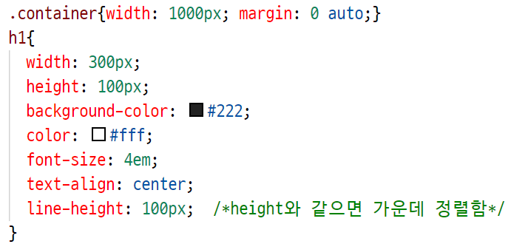
CSS 박스 모델
line-height로 수직 정렬하기

Slide 20
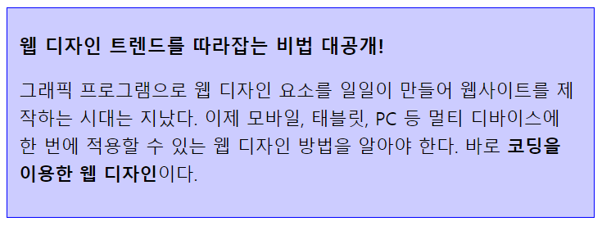
실습 문제
----------------------------------------------------------------------
아래의 조건을 적용한 design.html 문서를 만들어 보세요
----------------------------------------------------------------------
<div> 영역에 너비 속성은 500px을 적용하세요.
배경색은 rgba 표기법을 사용하고 파란색에 불투명도를 0.2로 하세요.
테두리색을 파란색으로 스타일하세요.
<div>영역에 마우스 커서를 올려놓았을때 .container:hover 스타일을 추가하여 배경색은 파란색 글자색은 흰색으로 바꾸세요.
줄간격은 글자 크기의 1.5배로 스타일 하세요.

Slide 21
블록 레벨 요소와 인라인 레벨 요소
블록 레벨 요소
요소를 삽입했을 때 혼자 한 줄을 차지하는 요소이다.
요소의 너비가 100%라는 의미
<div>, <p> 태그 등
인라인 레벨 요소
줄을 차지하지 않는 요소
화면에 표시되는 콘텐츠 만큼만 영역을 차지하고 나머지 공간에는 다른 요소가 들어올 수 있다.
<span>, <img> 태그 등
요소1
요소2
요소3
요소1
요소2
요소3

Slide 22
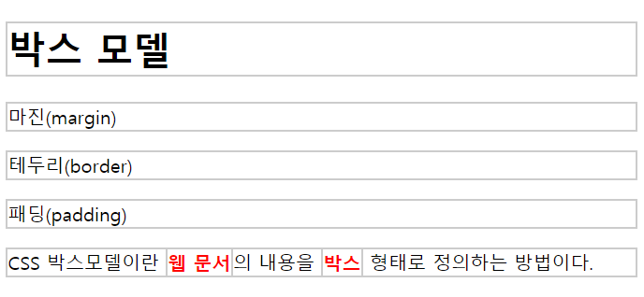
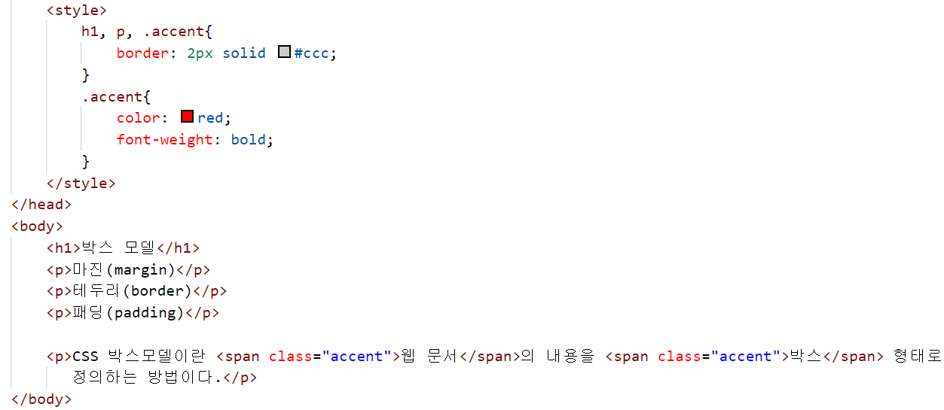
블록 요소와 인라인 요소
block-inline.html

Slide 23
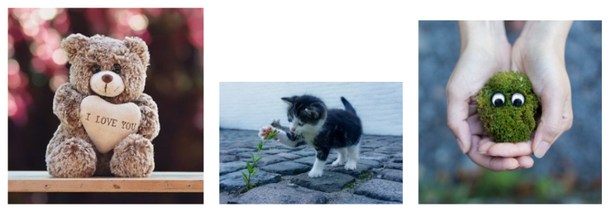
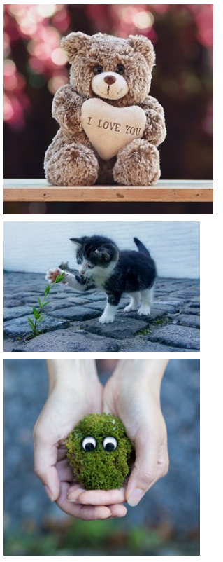
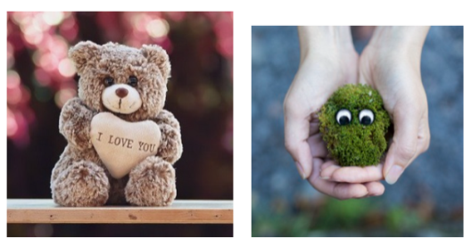
display 속성
display 속성 – 화면 배치
이미지는 기본이 inline(수평정렬)
display:block
display:none

Slide 24
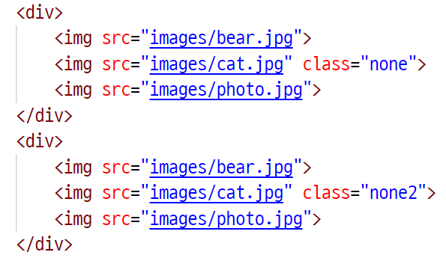
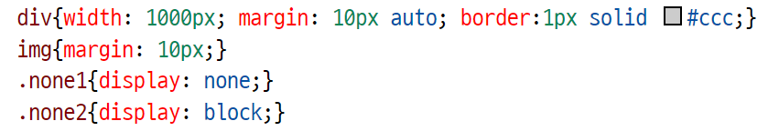
display 속성
display1.html

Slide 25
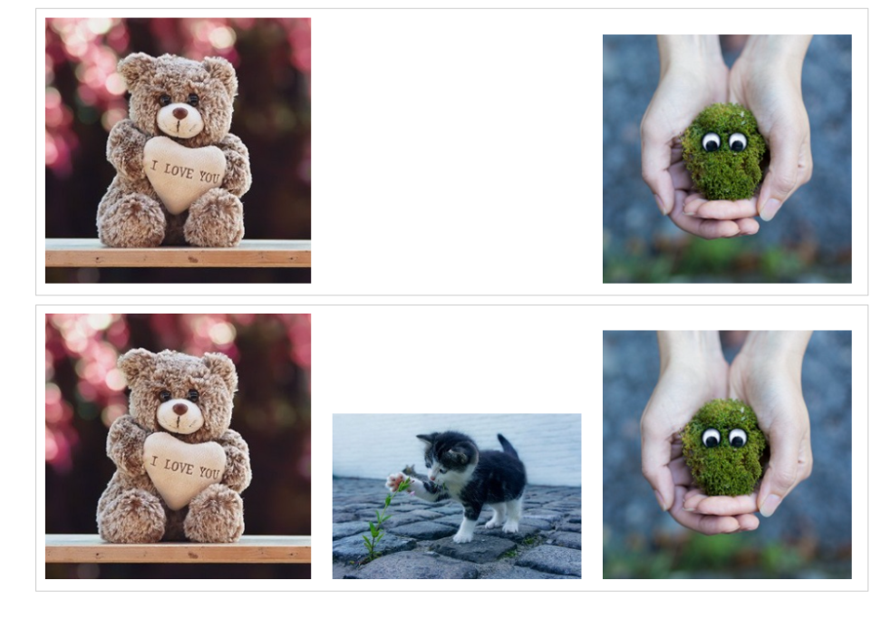
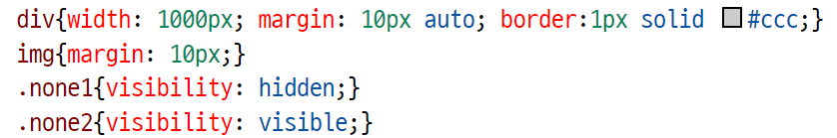
visibility 속성
visibility 속성 – 이미지 숨기기/보이기

Slide 26
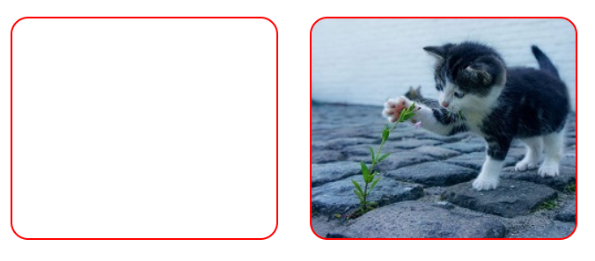
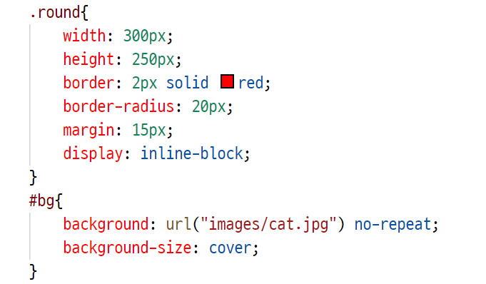
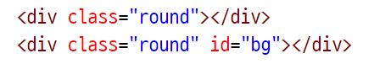
display 속성
display 속성 – 화면 배치

Slide 27
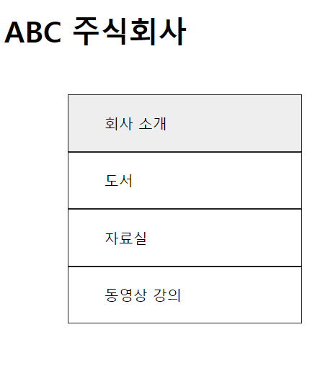
블록 레벨 요소
목록을 사용하여 세로 메뉴 만들기

Slide 28
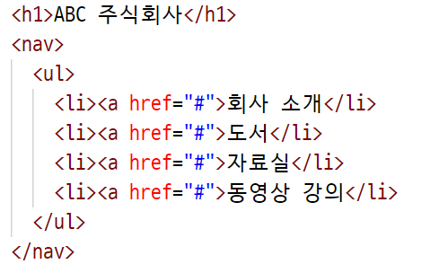
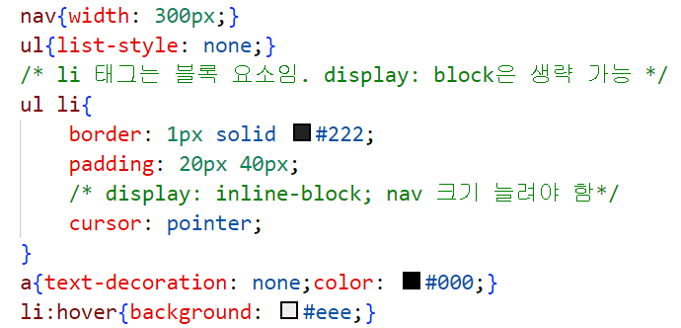
블록 레벨 요소
navbar.html

Slide 29
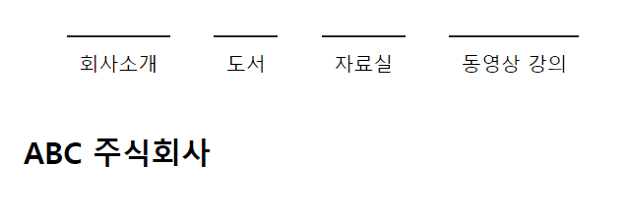
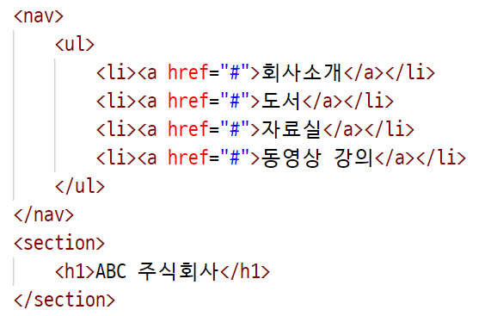
display:inline-block
display:inline-block-> 목록을 가로 네비게이션으로 바꿀때 사용
navbar2.html

Slide 30
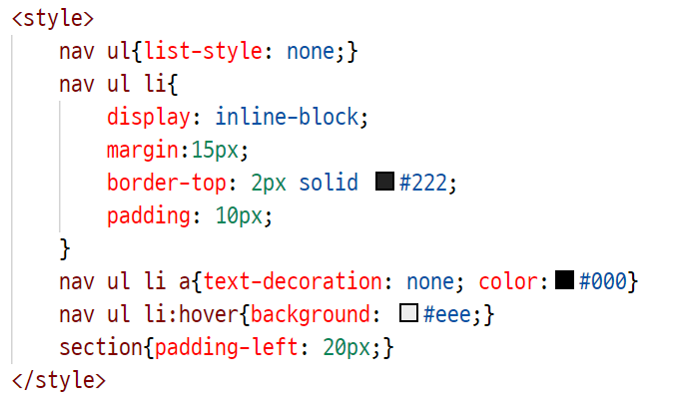
display:inline-block

Slide 31
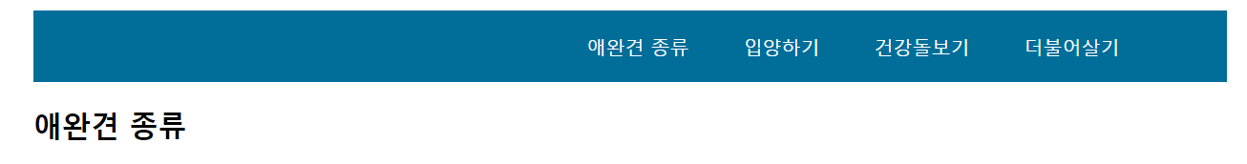
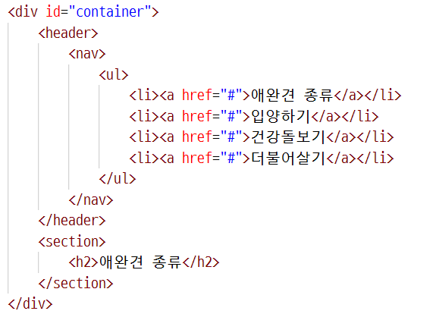
display:inline-block
nav-dog.html

Slide 32

display:inline-block
style.css
/* 대체가능 */
line-height: 80px;
margin: 0 20px;

Slide 33

상품 소개 페이지
prod_tangerine.html

Slide 34

상품 소개 페이지

Slide 35


상품 소개 페이지
product.css

Slide 36

상품 소개 페이지
prod-tangerine.html

Slide 37

상품 소개 페이지
product2.html

Slide 38


상품 소개 페이지
product2.css

Slide 39

실습 문제

Slide 40

실습 문제
recruit.html

Slide 41
실습 문제
----------------------------------------------------------------------
아래의 조건을 적용한 recuit.html 문서를 만들어 보세요
----------------------------------------------------------------------
문서 전체의 배경색을 #02233b로 지정합니다.
#container의 배경색은 흰색으로 지정합니다.
#container의 배경 이미지는 images/mic.png로 지정하는데, 배경 이미지는 반복하지 않고 오른쪽 아래에 고정합니다.
<h1> 태그를 사용한 제목의 배경색을 #004344로 지정하고, 글자색은 흰색으로 바꿉니다.

Slide 42

상품 소개 페이지
상품 소개 페이지

Slide 43

상품 소개 페이지
예제. market.html

Slide 44

상품 소개 페이지
market.css

